Slide 1
Nuevas aplicaciones geodésicas en la agrimensura moderna.
Universidad de Buenos Aires
Marzo-Mayo, 2018
Dr. Robert Smalley
Fulbright Scholar
Clase 1 Marzo 22, 2018

Slide 2
Las notas de la clase serán disponible en formato pdf después de la clase en la pagina de web de la clase.
http://XXXX.html
Por favor avísame si hay problemas con la pagina.
Aviso: Las notas no son “estáticas”, serán actualizadas luego de la clase.

Slide 3
Libros de “texto”
La clase no tiene libro de texto, pero aquí es una selección de libros recomendados/útiles:
Básicos
Linear Algebra, Geodesy and GPS, Strang and Boore (1997)
o
Algorithms for Global Positioning, Boore y Strang (2012)
[Fulbright está donando una copia a la biblioteca]
Notes:
Son caros ~$100 nuevos
No hay en e-book
No necesita los 2, uno es suficiente, la segunda es mas dedicada a GPS/GNSS

Slide 4
Mas avanzados
GPS: Theory, Algorithms and Applications 3rd ed. 2016 Edition
Guochang Xu, Yan Xu
[Fulbright está donando una copia a la biblioteca]
La 2^{nda} edición es disponible en pdf desde
https://nguyenduyliemgis.files.wordpress.com/2014/09/gps-theory-algorithms-and-applications-2007.pdf
GPS Satellite Surveying, Leick, Rapoport y Tatarnikov
[Fulbright está donando una copia a la biblioteca]

Slide 5
Algo practico
Datums and Map Projections: For Remote Sensing, GIS and Surveying, Second Edition, Iiiffe
[Fulbright está donando una copia a la biblioteca]

Slide 6
Geodinámica
(¡Ingeniera aplicada a la tierra!)
Geodynamics, Turcotte and Shubert
[Fulbright está donando una copia a la biblioteca]

Slide 7
Disponible en Internet (hay muchos)
Tutorial – Ellipsoid, geoid, gravity, geodesy and geophysics
X. Li and H-J Götze
Geophysics, Vol 66, No 6, 1660-1668, Nov-Dec 2001.
https://geored2.sgc.gov.co/Articulos%20y%20documentacion/Li_G_Tut.pdf
Notes:
Geofísicos usan gravedad para estimar las variaciones de densidad, y sus causas, dentro de la tierra. Geodestas usan para definir el geoide.
Este “tutorial” intenta unificar los dos puntos de vista.

Slide 8
Mas del INTERNET
Geofísica y Geodinámica
D. Sandwell
GEODYNAMICS- SIO 234
http://topex.ucsd.edu/geodynamics
Clases 14 (2 partes), 15 (2 partes) and 16.
(todos son de Gravedad).

Slide 9
Mas del INTERNET
Basis of the GPS Technique: Observation Equations
G. Blewitt
En “Geodetic Applications of GPS”, Swedish Land Survey.
http://www.nbmg.unr.edu/staff/pdfs/Blewitt%20Basics%20of%20gps.pdf
Notes:
No he averiguado todos los links.

Slide 10
Mas del INTERNET
GPS Data Processing Methodology: from Theory to Applications
G. Blewitt
GPS for Geodesy, p231-270, Springer-Verlag
http://www.nbmg.unr.edu/staff/pdfs/gps%20for%20geodesy.pdf

Slide 11
Mas del INTERNET
GPS and Space Based Geodetic Methods
G. Blewitt
Capitulo en Treatise on Geophysics, Vol. 3., pp. 351-390, 2007.
Ed. Thomas Herring, Ed.-in-chief Gerald Schubert, Academic Press, Oxford, UK, ISBN: 0-444-51928-9.
http://www.nbmg.unr.edu/staff/pdfs/blewitt_treatise.pdf

Slide 12
Mas del INTERNET
GPS Positioning Guide
Disponible de
Natural Resources Canada
http://www.geod.nrcan.gc.ca/publications/papers/gps_e.php
(mas otras cosas)

Slide 13
Mas del INTERNET
De mi pagina de web en la Universidad de Memphis
http://www.ceri.memphis.edu/~smalley/
http://www.ceri.memphis.edu/~smalley/ESCI7355/ESCI_7355_Applications_of_Space_Based_Geodesy_2012.html
Tiene un montón de links.
Notes:
He averiguado los links en las previas paginas, no he averiguado los links en esas paginas (hay demasiado).

Slide 14
Introducción.
Objetivos y resumen del curso
----------------------------------------
Entendimiento y reconocimiento de Geodesia moderna (basado por satélite y tomando en cuenta la dinámica de la tierra).
Notes:
Con tiempo las herramientas de geodesia han mejorado evolucionariamente (suave), proveyendo un mejor descripción de la tierra, pero una tierra “fija”. El desarrollo de GPS ha introducido un cambio cuántico, i.e. un salto discontinuo y de vértigo, que requiere un cambio de paradigma.

Slide 15
Introducción.
Objetivos y resumen del curso
----------------------------------------
1) Entendimiento y reconocimiento de Geodesia moderna (basado por satélite y tomando en cuenta la dinámica de la tierra).
2) Habilidad de usar las herramientas de Geodesia moderna en Agrimensura.

Slide 16
Introducción.
Objetivos y resumen del curso
----------------------------------------
1) Entendimiento y reconocimiento de Geodesia moderna (basado por satélite y tomando en cuenta la dinámica de la tierra).
2) Habilidad de usar las herramientas de Geodesia moderna en Agrimensura.
3) Habilidad de aplicar la Geodesia moderna en estudios multidisciplinarios.

Slide 17
¿Que es Geodesia?
Repuesta corta (punto de vista de afuera del campo de Geodesia/Agrimensura)
“…Geodesia física – la forma de la tierra y su campo de gravedad.
Comentario de Geofísico David Sandwell, Universidad de Hawaii
Notes:
Todo bien

Slide 18
¿Que es Geodesia?
corta (punto de vista de afuera del campo de Geodesia/Agrimensura)
“…Geodesia física – la forma de la tierra y su campo de gravedad.
Esto es simplemente la teoría electrostática aplicada a la tierra, pero, en comparación a electrostática, geodesia es una pesadilla de ecuaciones inusuales, notaciones inusuales, y convenciones confusas.
Comentario de Geofísico David Sandwell, Universidad de Hawaii
Notes:
Geodesia y su aplicación practica de agrimensura, y geodinámica no tenían un vinculo muy fuerte antes el desarrollo de GPS – siguieron sendas paralelas.

Slide 19
¿Que es Geodesia?
Repuesta corta (punto de vista de afuera del campo de Geodesia/Agrimensura)
“…Geodesia física – la forma de la tierra y su campo de gravedad.
Esto es simplemente al teoría electrostática aplicada a la tierra, pero, en comparación a electrostática, geodesia es una pesadilla de ecuaciones inusuales, notaciones inusuales, y convenciones confusas.
No hay un libro, claro y conciso, de la tema, aunque
Capitulo 5 de Turcotte and Schubert es OK.”
Comentario de Geofísico David Sandwell, Universidad de Hawaii
Notes:
T&S OK para fines geodinámicos, no geodestas/agrimensuras.
Antes pensaba que sismología tenia los peyores libros de texto – estaba equivocado – Geodesia gana!

Slide 20
¿Que es Geodesia?
Geodesia Moderna
- Continuación de los estudios tradicionales
MAS
Una expansión significante, basado en tecnología nueva, que provee un mejoramiento de 1-2 ordenes de magnitud en la precisión de las mediciones geodésicas y de agrimensura.

Slide 21
¿Que es Geodesia?
Geodesia Moderna
- Continuación de los estudios tradicionales
MAS
Una expansión significante, basado en tecnología nueva, que provee un mejoramiento de 1-2 ordenes de magnitud en la precisión de las mediciones de agrimensura.
El uso de técnicas de agrimensura de espacio causó una expansión de la capacidad de agrimensura en nuevas aplicaciones.

Slide 22
¿Que es Geodesia?
Geodesia Moderna
Este nuevo punto requiere un cambio de paradigma para incluir cambios en la forma de la tierra por los siguientes efectos
- movimientos de placas
- deformaciones de los limites de placas
- ajustes isostáticas [glaciales y otros] de pesos aplicados
- repuestas elásticas [glaciales y otros] de pesos aplicados
- deformaciones generado por los sismos
- etc.
Notes:
Glacial Isostatic Adjustment (GIA/ ajuste isostático glacial – AIG) es un ejemplo del ajuste isostático.
Es una forma de ajuste isostático, hay otros, pero ajuste isostático Tectónica probablemente pasa demasiado lento
La situación nueva es buena por la seguridad de empleo – el trabajo nunca va a terminar (como medicina, siempre será algo que es la causa numerosamente mas grande de la muerte).

Slide 23
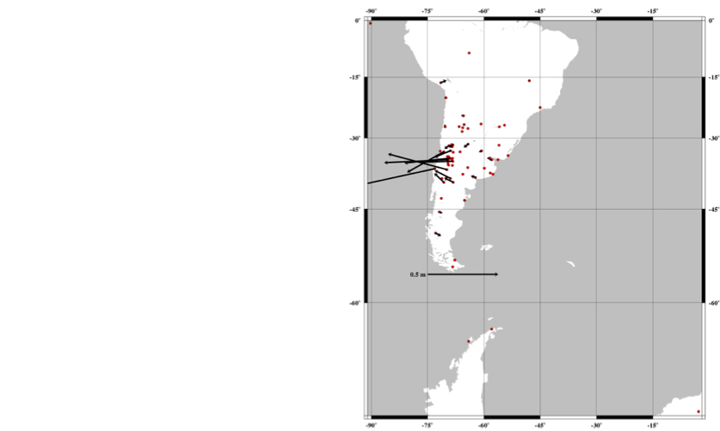
Ejemplo de Geodesia Moderna:
Desplazamiento co-sísmico por el sismo de 27/2/2010, M8.8, de Maule, en Chile.
Desplazamiento, con respecto de la placa de América del sur, hasta 5m en la costa en Chile, 50 cm en Mendoza Capital, y 2.5 cm en Buenos Aires (a mas de 1200 km).
Notes:
Es difícil ver el rango de desplazamientos. En Concepción, el vector mas largo sale del mapa (Concepción salto 3m, pero sola muestra 0.5, Constitución, que no figura – saltó 5m), mientras Buenos Aires casi no se ve – por el amplio rango de desplazamientos en una sola escala.

Slide 24
¿Que es la Geodesia?
Es una ciencia, con aplicaciones directas en agrimensura, que está dedicada al estudio de:
1) La forma de la tierra
2) Su orientación en el espacio
3) Su campo gravimétrico
4) Y LA EVOLUCION DE ESOS 3 PUNTOS EN TIEMPO
Notes:
Puntos 1-3 son tradicionales
¿Porque gravedad se metió en la geodesia?
Gravedad es la fuerza que organiza el universo. Es muy débil pero tiene un rango muy largo y es de un solo “signo” (atracción), no hay cancelaciones.

Slide 25
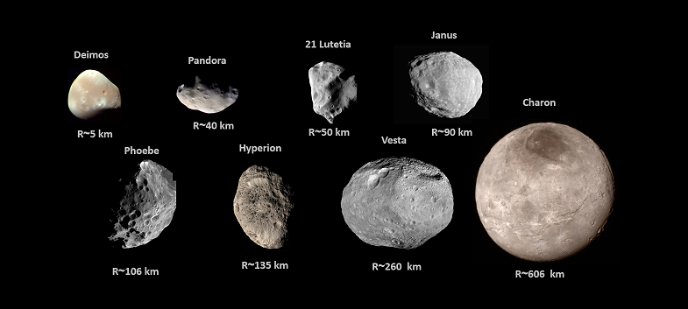
¿Porque algunas lunas, asteroides, y cuerpos espaciales tienen forma esférica y otras tienen la forma de papa?
Notes:
http://quarksandcoffee.com/index.php/2015/10/29/why-are-some-moons-spherical-but-others-are-shaped-like-potatoes/
La forma de la tierra es controlada por gravedad.
La atracción gravitatoria tira cosas conjuntas y forman esferas. Si un cuerpo es suficiente pequeño, la fuerza de gravedad no tiene suficiente fuerza para deformarla y queda como una papa.

Slide 26
¿Porque algunas lunas, asteroides, y cuerpos espaciales tienen forma esférica y otras tienen la forma de papa?
El “radio de papas”: ~2-300 km por cuerpos rocosos, un poco mas por cuerpos de hielo.
Notes:
http://quarksandcoffee.com/index.php/2015/10/29/why-are-some-moons-spherical-but-others-are-shaped-like-potatoes/
El limite donde gravedad tiene al fuerza necesaria para superar las propiedades del material se llama el “radio de papas”
Es ~2-300 km en cuerpos rocosos, un poco mas grande por cuerpos de hielo

Slide 27
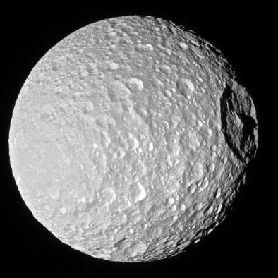
Mimas, una de las 62 lunas conocidas de Saturno.
Está compuesta de hielo, tiene forma redondeada (es un elipsoide) por su auto gravitación. Tiene diámetro de 396 km.
Notes:
Es el mas pequeño cuerpo conocido ser redondeado por su auto gravedad.
Parece la “Estrella de la Muerte” de la película Guerra de la Galaxia.
Cráter formado por un impacto meteórico de un cuerpo ~5 km en diámetro y velocidad de 31 km/s.
Bueno – eso es la repuesta por la física/geodinámica - ¿por qué?, no lo de de ingeniería/practica - como me afecta y que hago? Entonces, que es la repuesta de ingeniería/practica?

Slide 28
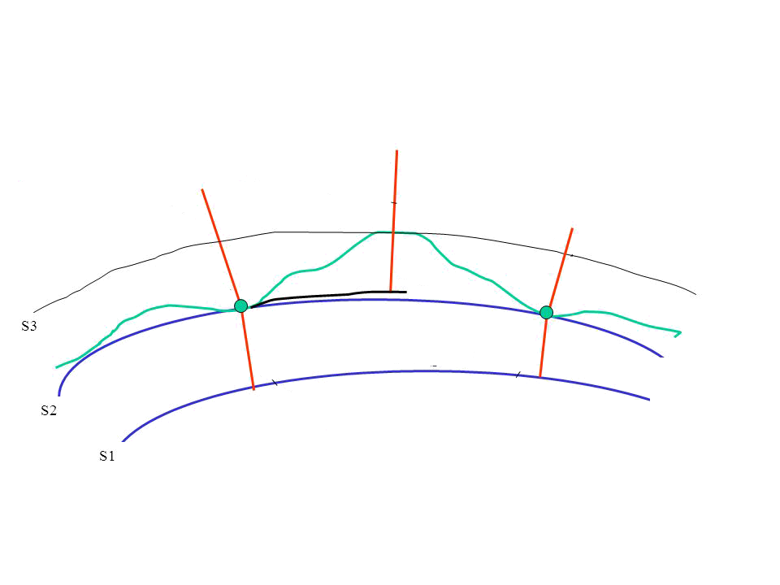
La gravedad afecta (casi) todas las mediciones geodésicas y de agrimensura porque necesitan ser orientadas.
Y la orientación está dada por el nivel o vertical.
El nivel esta determinado por la gravedad – plomada.
Y gravedad “es lo que es”.
Notes:
repuesta de ingeniería/practica
Geodesia tradicional y su aplicación practica en agrimensura, dedicaba una fuerza inmensa para representar la forma de la tierra en una forma consistente y útil tomando en cuenta los efectos de la gravedad en todas las mediciones.
No importa por que el geoide esta como esta, lo importo es corregir por los efectos.

Slide 29
¿Que es la Geodesia?
Es una ciencia, con aplicaciones directas en agrimensura, que está dedicada al estudio de:
1) La forma de la tierra
2) Su orientación en el espacio
3) Su campo gravimétrico
4) Y LA EVOLUCION DE ESOS 3 PUNTOS EN TIEMPO
Notes:
Siguiendo - Puntos 1-3 son tradicionales
Punto 4 es nuevo, introducido por la modernas técnicas de medición que ahora pueden medir cambios en los primeros 3 puntos desde escalas locales hasta globales – por ejemplo movimiento de las placas, deformaciones sísmicas, deformaciones entre y pos sísmicas, repuesta de pesos aplicados, etc.

Slide 30
Entonces, nos gustaría describir la forma de la tierra
¿Como hacemos?
Con mediciones
Geodesia Física
Se concentra en el campo gravimétrico y geoide
2) Geodesia Geométrica
Se concentra en ubicación en una sistema geométrica
3) Geodesia satelital
Uso de satélites para obtener datos de 1 & 2.
Notes:
1) La “forma” actual de la tierra – pero es como se encuentra y difícil determinar porque depende en la distribución actual de la masa en la tierra, rotación de la tierra (eje de rotación y su cambios), deformación de esfera a elipsoide, cambios de distribución de masas (pregunta la clase por ejemplos – nieve en el hemisferio norte, volcanes, glaciares, …),
2) Forma geométrica – esfera, elipsoide – definiciones muy precisas, pero un poco de desafío (challenge) para vincular con la forma actual.
3) Punto 3 es una herramienta por la implementación de 1 y 2.

Slide 31
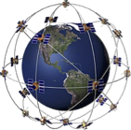
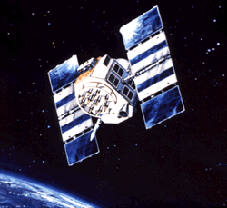
¿Que es Geodesia Satelital?
Aplicación de las técnicas de agrimensura con satélites a la ciencia de Geodesia.
(GPS/GLONAS/GALELIO/BEIDOU/IRNS/JRANS, Altimetría Satelital/SLR/LLR, VLBI/InSAR, DORIS, Doppler)
Los sistemas en negrita son
llamado colectivamente
-- GNSS --
Global Navigation Satellite Systems
Sistemas de Navegación Global por Satélite
Notes:
Sistemas de posicionamiento por US, Russia, UE, China, India, Japan
se puede usar por estudios del tamaño, forma, movimientos, deformaciones de la tierra.
Todos no son funcionado “full”
Los otros sistemas – satélite (a de avión) laser, lunar laser, doppler, – varios sistemas por los oceanos, doppler, y del campo gravimetico
GPS es lo mas famoso, y tiene muchos usos – los otros que no son GNSS, son principalmente científicos

Slide 32
¿Que es Geodesia Satelital?
Resulta en una nueva descripción de “Geodesia” basado en una aumento cuántico de precisión
(ej. puede medir variaciones en la rotación y orientación de la tierra por sismos, movimiento de la placas, las mareas terrestres y marina, el tiempo, el Clima, etc.)

Slide 33
Técnicas de mediciones satelital
GPS/Galileo/GLONAS…=GNSS
VLBI
Altimetría satelital
SLR
LLR
GRACE
DORIS
SAR
InSAR
Notes:
GPS most famous of GNSS, has most number of uses – others basically scientific

Slide 34
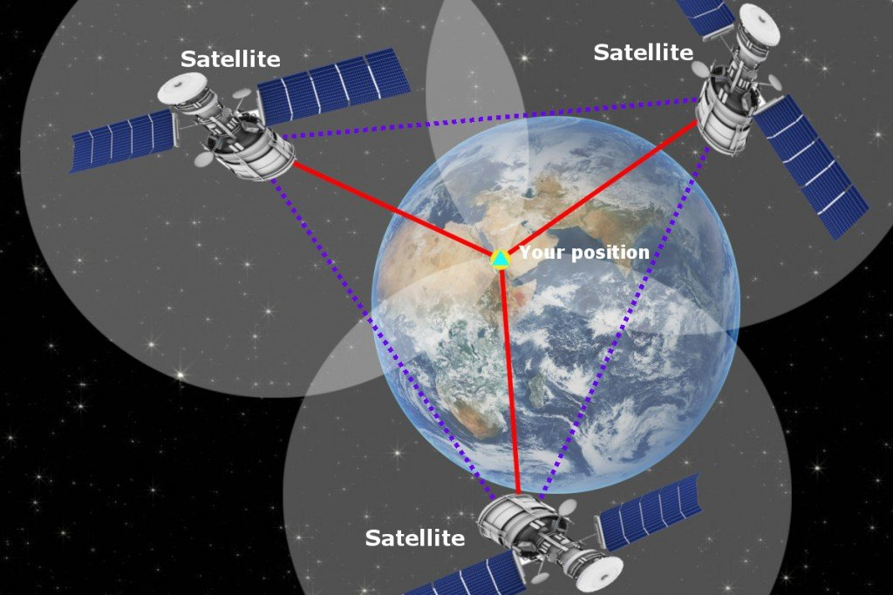
Técnicas de mediciones satelital - GPS/Galileo/GLONAS… usan tiempo de vuelo de satélite a usuario (unidireccional). Mide posición (y otras cosas).
Notes:
Voy a usar tiempo de vuelo por mediciones de tiempo de mediciones unidireccional, o ida solamente.

Slide 35
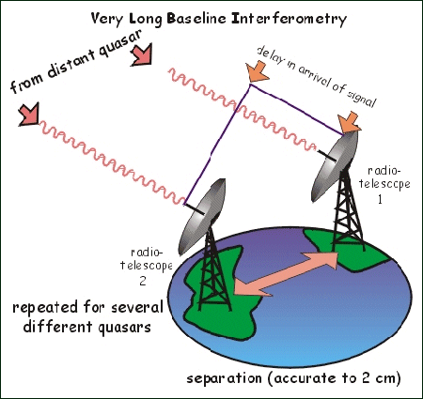
Técnicas de mediciones satelital – VLBI diferencias en tiempo de vuelo (por interferometría). Mide línea de base.
Notes:
La suposición es que la señal es una onda plana. La diferencia en tiempo es proporcional a la distancia extra para llegar a la segunda estación.
Hay otros usos de VLBI que no son geodésicas.

Slide 36
Todos estos sistemas dependen en señales de micro-ondas, naturales o antropomórficas, y sufren de los mismos errores.
Notes:
Hablamos de los errores después.

Slide 37
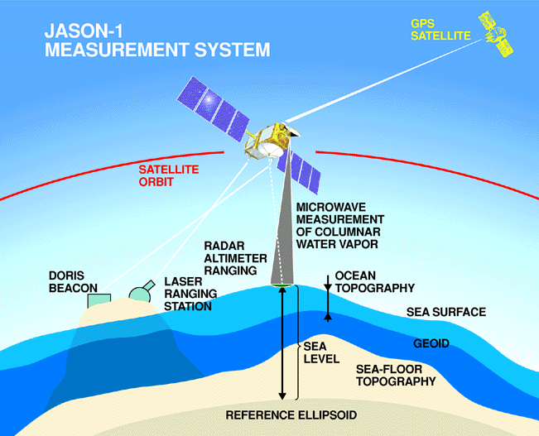
Técnicas de mediciones satelital
Altimetría satelital – tiempo de transito (bidireccional).
Mide altura del superficie del mar.
Notes:
Voy a usar tiempo de transito por tiempos bidireccional.
El superficie del mar no coincide con el geoide – por corrientes, viento, marea, etc.

Slide 38
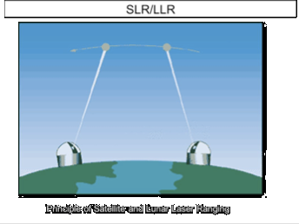
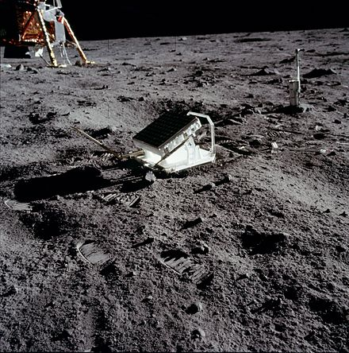
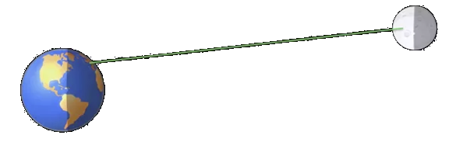
Técnicas de mediciones satelital - SLR/LLR– tiempo de transito bidirectional. Mide posición.
Notes:
Voy a usar tiempo de transito por los bidirectionales.

Slide 39
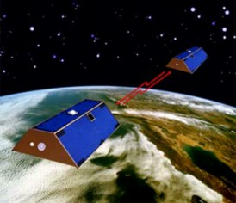
Técnicas de mediciones satelital – GRACE – tiempo de transito bidirectional. Mide gravedad y sus cambios.
Notes:
2 satélites volando en formación tándem, la gravedad afecta la distancia entre los dos.

Slide 40
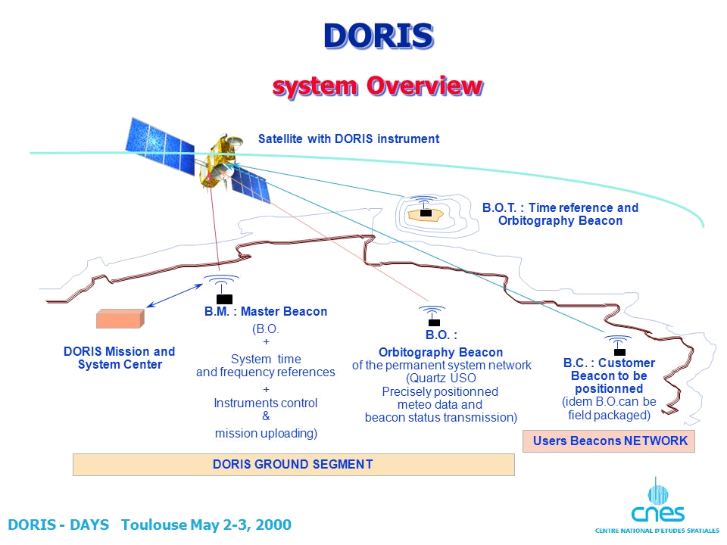
Técnicas de mediciones satelital- DORIS (Doppler Orbitography and Radiopositioning Integrated by Satellite) – usa el efecto de Doppler. Mide posición.
Notes:
“observable” es el efecto de Doppler

Slide 41
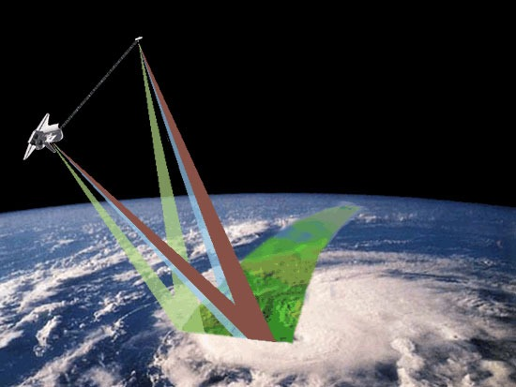
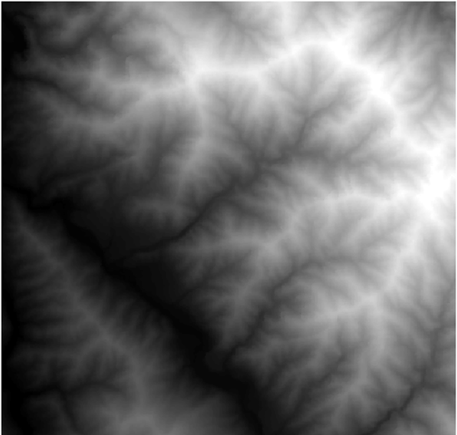
Técnicas de mediciones satelital SAR/InSAR: interferometría. Parte I – Modelos de Elevación Digital (DEM por su siglas en Ingles).

Slide 42
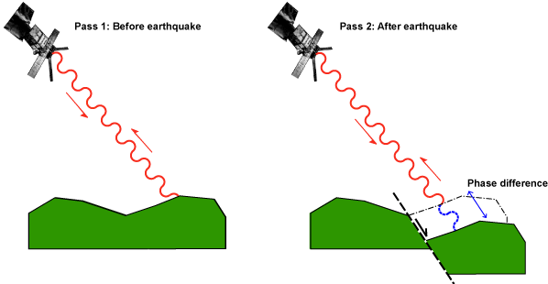
Técnicas de mediciones satelital - InSAR – interferometría.
Parte II – Deformaciones co-sismica.
Notes:
También pueden ver deformaciones entre- y pos-sísmica, movimientos verticales por varios motivos, etc.

Slide 43
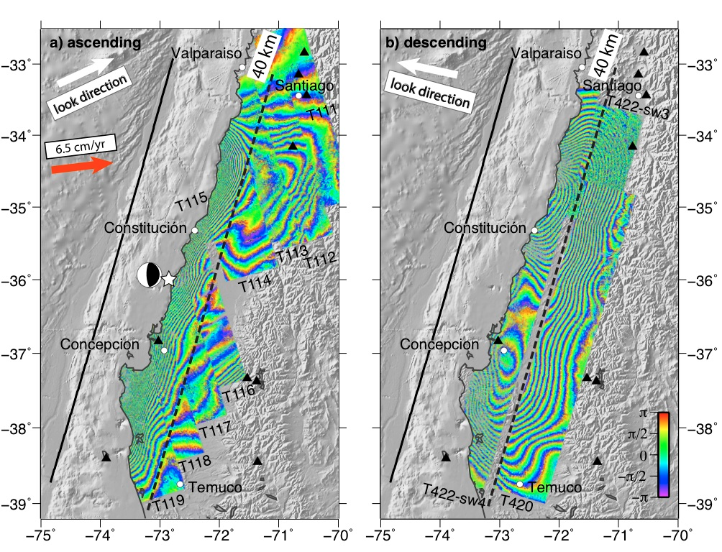
Técnicas de mediciones satelital - InSAR – interferometría.
Parte II – Deformaciones.
Notes:
Mide deformaciones en la dirección de la vista – horizontal y vertical.
Muy precisa (mm, cada ciclo de color [“fringes” en ingles] representa ~2.5 cm de desplazamiento)
Necesita ciertas condiciones, que no siempre existen, para funcionar

Slide 44
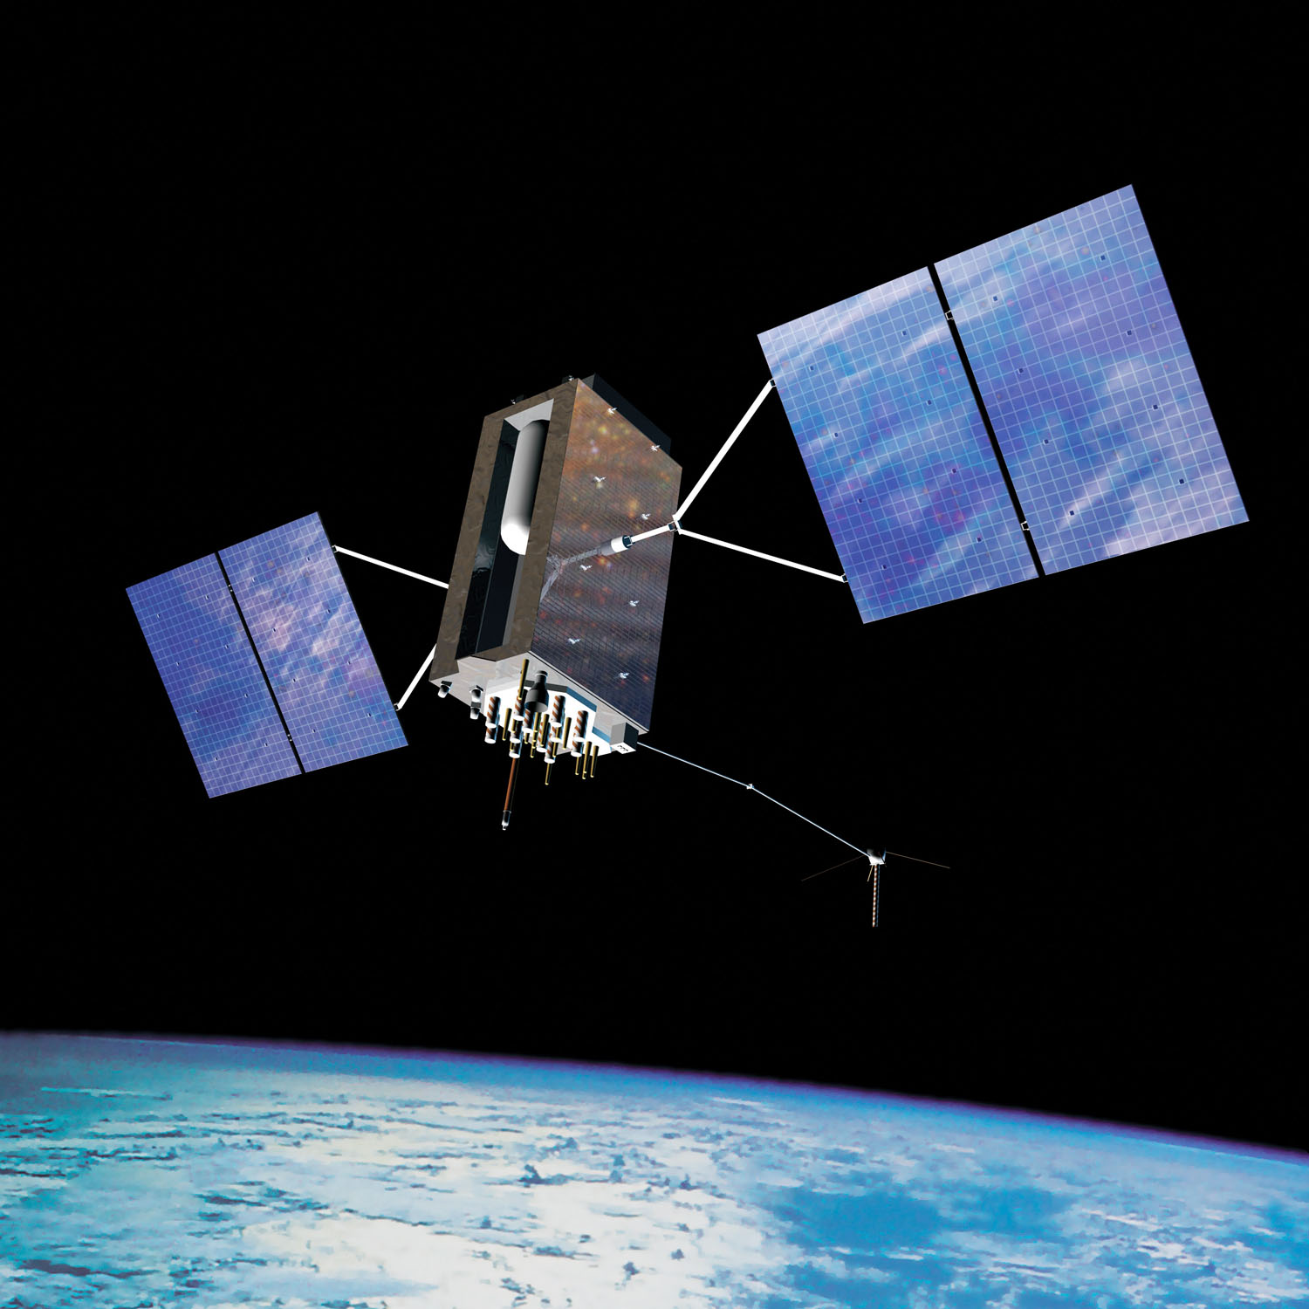
The Global Positioning System (GPS) oficialmente NAVSTAR
Navigation System Using Timing and Ranging
Sistema de Posicionamiento Global
Notes:
Vamos a usar las siglas de GPS y otros sistemas en ingles.

Slide 45
¿Que es GPS?
Fue diseñado como un sistema de
Posicionamiento
navegación y
transferencia de tiempo
por el departamento de defensa de los EEUU.
Trimble, una fabrica de equipos GPS, dijo que GPS será
“el siguiente servicio publico”
Notes:
La transferencia de tiempo puede ser su función mas importante
(como electricidad, servicios de comunicación, agua – entrando y saliendo la casa)

Slide 46
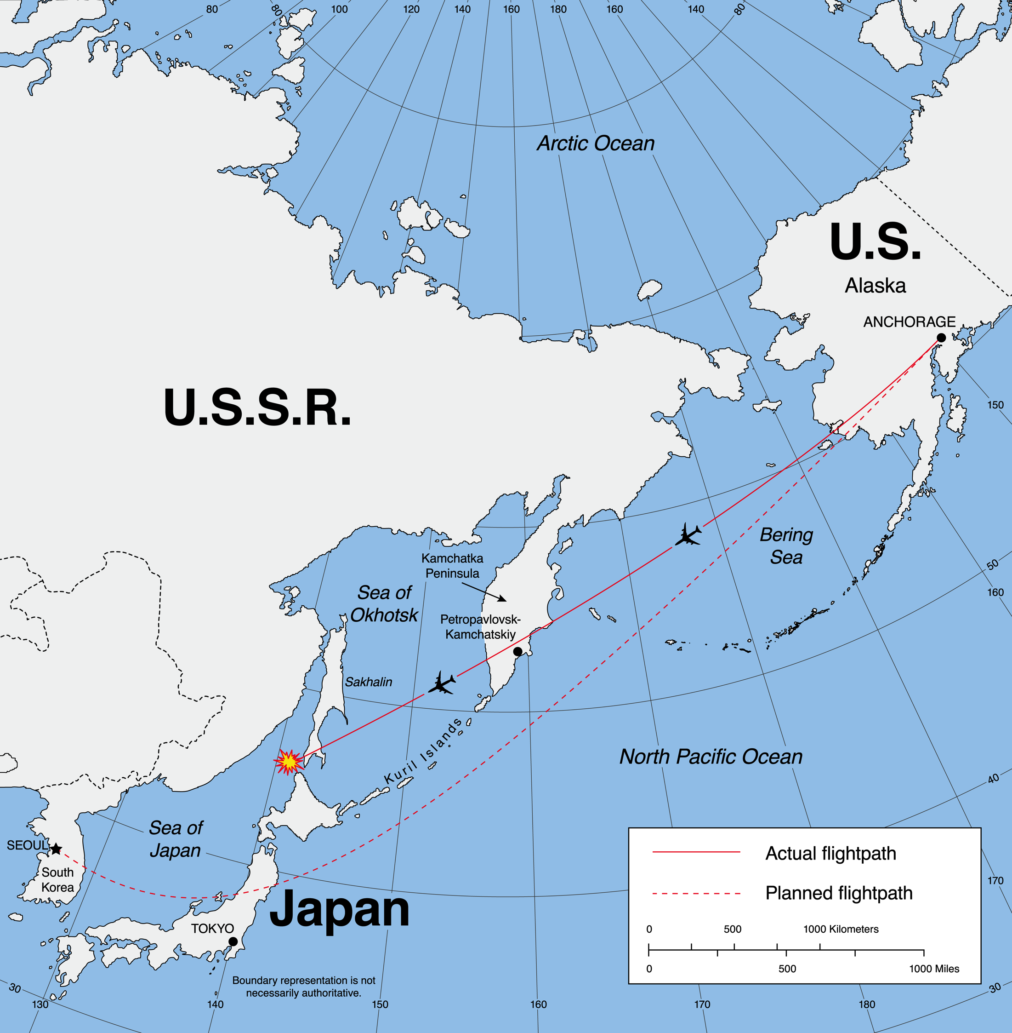
“incidente” de KAL-007 en 1983

Slide 47
Introducción al sistema GPS
Después del “incidente” de KAL-007 en 1983, el Presidente de los EE.UU., Ronald Regan, ordenó que el diseño del sistema GPS incluya una versión del señal, degradado, para uso civil de manera de prevenir la recurrencia de errores similares.
Algo imprevisto, y definitivamente no planeado
Esta decisión/desarrollo generó una explosión de usos civiles basado principalmente en sistemas terrestres y desarrollos de técnicas de ingeniería.
Notes:
¡Un regalo magnfico!

Slide 48
¡GPS es una de las herramientas más fantásticas producidas por el hombre!
GPS pasará a la historia como un invento equivalente al cronómetro marino, el cual produjo una explosión de actividad marina en el siglo IXX.
http://www.ja-gps.com.au/whatisgps.tml

Slide 49
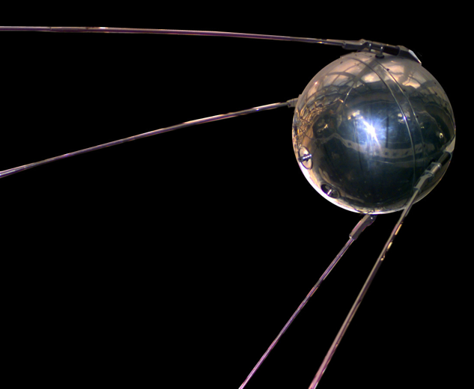
Desarrollo de GPS basado en el sistema “TRANSIT Doppler”
Todo “inspirado” por SPUTNIK!
Notes:
Sputnik – transmitió una señal de honda continua, sin modulación (i.e. - encendida o apagada – el audio es puesta por el receptor – un BFO – entonces suena distinta en cada grabación).
El señal fue diseñada ser recibido por equipos de aficionados de radio (transmitió en ;as bandas de ellos). Rusia pedio que los aficionados hacn grabaciones del el señal y mandarlas a ellos.
Fue lanzado durante el Año Polar Internacional (IPY por su siglas en ingles).
Sputnik causo un pánico en los EEUU – resulto en el “space race” que terminó con la llegada a la luna por el hombre.
Importante desarrollo de Sputnik – obvio después –
Podía oír el efecto de Doppler. Por la física del efecto, podía rastrearlo y, por saber donde estas, determinar su orbita. Y mas, una vez que sabe el orbito, puede usar el efecto de Doppler para ubicarse basado en señal.
Cuando Sputnik fue lanzado el 4 de octubre de 1957 los técnicos de WKCR grabo el señal durante su primer paso sobre los EEUU y retransmito por el radio. El día siguiente el FBI llegó a la estación, tomó la grabación y nunca ha devuelto o pagado.

Slide 50
¿Que es GPS?
Como funciona GPS/GNSS
(“popular”)
Como funciona GPS/GNSS
(técnico)
[trilateración, tiempo, Doppler, satelitales, orbitas, estimación, observables, propagación, errores, …]
Procesamiento
Aplicaciones – modelación
Notes:
Sistema de transferencia de tiempo y Navegación. Nota el orden de los funciones – transferencia de tiempo puede ser la función mas importante.
GPS ha sido integrado en nuestros vidas en un nivel fundamental (los celulares, internet, etc. no funciona sin el tiempo de GPS, los sistemas de navegación – aviación, autos, ka auto conducción, etc. – no funciona.

Slide 51
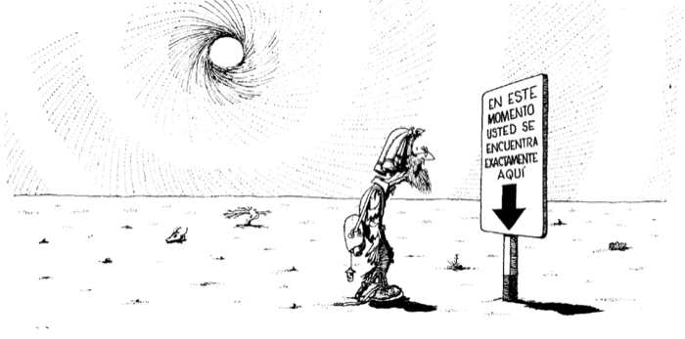
“Nunca estuve perdido. Una vez estuve perplejo durante tres días, pero nunca perdido!”
Dan’l Boone
Notes:
Bewildered - Desconcertado , perplejo, apabullado

Slide 52
Navegación Básica con GPS
Usa un proceso de trilateración, depende de distancias (no usa, como dice muchas de las descripciones populares, triangulación, que es basado en ángulos).
- Determina distancia por “tiempo de vuelo”. Necesita sincronización precisa.
- Error de 1μ sec produce 300 m de error.
- Lo mejor el reloj, lo mas caro.
Extienda a 3D bastante fácilmente, pero las estaciones también necesita ser repartido en 3D - “afuera del plano”.
Usuario es “pasivo”, recibe señales solamente (no tiene que transmitir/comunicar con el sistema ).
Notes:
Último punto importante por uso militar – no emite señales que el enemigo puede recibir para ubicar Ud.

Slide 53
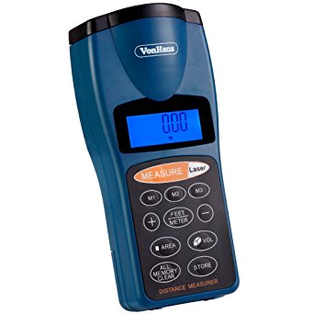
Navegación Básica General
El objetivo: Determinar nuestra ubicación con relación a un marco de referencia conocido.
Idea básica, primero en 2D:
Usa medidor de distancia electrónico para determinar la distancia (solamente, no azimut) a una estación conocida en (x₀,y₀).
Entonces, estas ubicado en algún lugar del circulo de radio R de la estación.
Notes:
Estas en un espacio oscuro. Hay una retro reflector en el espacio en un lugar conocido - (x0,y0). Tiene un medidor de distancia electrónico.

Slide 54
Usando el medidor de distancia electrónico para determinar la distancia a dos estaciones conocidas en (x₀,y₀) y (x₁,y₁).
Ahora estas ubicado en uno de dos puntos donde los dos círculos cruzan. Los dos puntos están ubicados simétricamente con respecto a la línea definida por los puntos.
Notes:
La solución es degenerado por el raíz cuadrado.

Slide 55
Usando el medidor de distancia electrónico para determinar la distancia a tres estaciones en (x₀,y₀), (x₁,y₁), y (x₃,y₃).
Ahora, en 2D, estas ubicado en un el único punto donde los tres círculos cruzan .
Notes:
Para determinar cual de los dos puntos, necesita otra medición

Slide 56
Pero, no necesitamos la tercera medición en practica porque tenemos mas información – contamos con el data que estamos en el superficie de la tierra, y podemos usar este información para determinar el punto donde estamos (necesitábamos 3 datos, y tenemos!)
Tierra
Notes:
El otro punto en la solución con solo 2 mediciones es “tonto” sabiendo que estamos en el superficie de la tierra. Nota que no necesitamos saber el radio de la tierra – estamos en el circulo que representa la tierra, sabemos la relación entre la ubicación de los satélites y la tierra, y podemos elegir el punto correcto, descartando el punto en el espacio por el otro lado de los satélites.

Slide 57
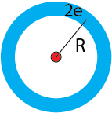
¿Que pasa cuando hay errores en las mediciones?
Ahora estas ubicada en un anillo de ancho 2e.

Slide 58
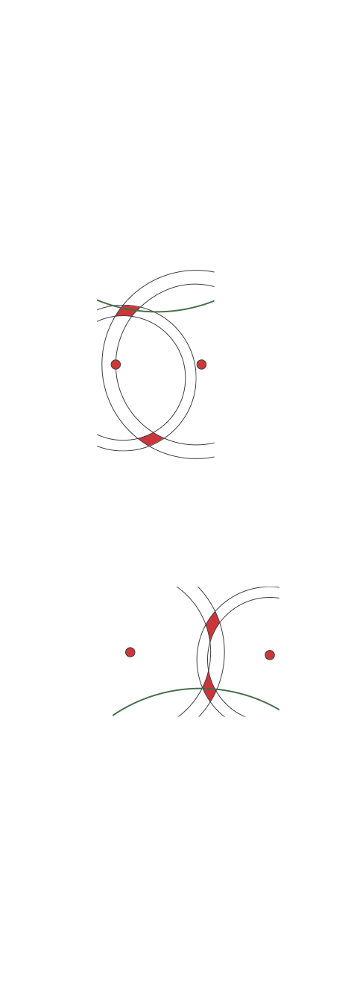
¿Que pasa cuando hay errores en las mediciones?
Ahora estas ubicado en una zona definida por la intersección de los dos anillos.
Notar el efecto de la geometría de la solución, cuando los anillos cruzan mas perpendicular la zona de intersección tiene menos área. Esto muestra la contribución de la geometría de la medición a la solución (independiente de los errores de medición).
Notes:
Otra vez – podemos usar el hecho que estamos en la tierra para elegir el solución final.
Adelantando un poco - la parte geométrica viene del matriz de diseño y es expresado por los DOP.

Slide 59
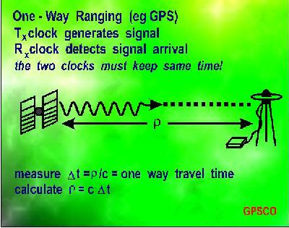
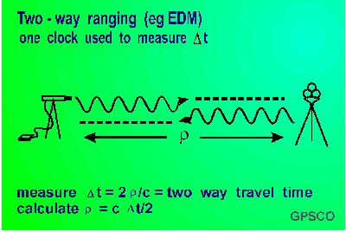
Este proceso, llamado trilateración, necesita las distancias entre el receptor y los satélites.
¿cómo determinamos las distancias?
Usamos luz para determinar la distancia.
Bidireccional Unidireccional
GPS usa unidireccional
Notes:
Comparación de determinación de distancia por mediciones bidireccional (two-way) o con los unidireccional (one-way).
Con bidireccional necesita un solo reloj, con unidireccional necesita dos relojes y tienen que ser sincronizados.
In los dos métodos determina la distancia por el tiempo y la velocidad del señal.
Usamos luz de (visible, IR, señales de radio, micro-ondas, etc.)

Slide 60
Ventajas de determinación de distancia unidireccional.
(one-way ranging)
Receptor no tiene que generar señales, que significa:
- Los receptores pueden ser baratos y portátiles.
- No se puede ubicar el receptor/usuario (no puede apuntar al usuario, importante para fines militares).
- No se puede cobrar el usuario por el uso
(cualquiera pueden recibir los señales y no hay forma para saber quién recibe) .
Notes:
No se si el último es ventaja por el proveedor – si por el usuario.
GPS usa unidireccional – entonces vamos a seguir con eso.

Slide 61
Determinación del distancia unidireccional.
Medir el tiempo que le toma a un señal de radio para llegar al receptor.
Usar la velocidad de luz para convertir tiempo de vuelo a distancia.
Eso requiere
relojes de alta precisión para determinar el tiempo de salida y de llegada.

Slide 62
Tiempo y GPS
Las mediciones unidireccionales necesitan sincronización de los relojes involucrados en la producción de las señales (en cada satélite) y
la recepción de las señales (el reloj del receptor tiene que estar sincronizado con los satélites).
Idea básica de mediciones unidireccionales
(tiempo de llegada) – (tiempo de salida) = (tiempo en vuelo)

Slide 63
Combinando el tiempo de vuelo con la velocidad de la señal se puede determinar la distancia
Distancia = (tiempo de vuelo) * velocidad
Porque no hemos medido la distancia directamente, vamos a llamarla
Pseudo-distancia.

Slide 64
Tiempo y GPS
Un problema – se requiere sincronización global entre los relojes de los satélites y los equipos de los usuarios. Esto es muy difícil de implementar en la práctica.
Los satélites tienen relojes atómicos precisos (4 relojes por cada satélite, 2 de cesio y 2 de rubidio).
Es demasiado caro (y no muy portátil) para los equipos de los usuarios tener relojes de este tipo.
Solución – usar un reloj “común” en el receptor y estimar el error del reloj (requiere una medición más para estimar un parámetro más).
Notes:
La parte de los satélites es caro, pero solamente necesita hacer por el numero de satélites (máximo 32), no el numero de receptores (¿mil millones?)
Los receptores profesionales permite el uso de un reloj externa y ese reloj puede ser atómica – un ejemplo de eso es en el laboratorio de tiempo del IGN.

Slide 65
Tiempo y GPS
Diseño de GPS.
Transmisores
Sincronizados
“envian” el tiempo de la transmisión
Receptores
Toman suficiente datos para ubicarse (necesita 3 valores para ubicarse en 3D) mas una cuarta para estimar el error del reloj.
Notes:
Un poco mentira aquí – los satélites no mandan el tiempo, pero se puede encontrar.

Slide 66
Ahora tenemos que considerar el error introducido por los relojes imprecisos de los receptores.
Este es otro tipo “normal” de error de medición (y como el error del reloj es una estimación, va a tener su ± también)

Slide 67
El error de reloj del receptor afecta todas las mediciones del receptor. La diferencia es constante para todas las mediciones entre el reloj de baja calidad del receptor y los relojes de alta calidad de los satélites (por ahora supongamos que no hay errores en los relojes atómicos de los satélites y que esas relojes son sincronizados).
También que hemos dicho que podemos estimar el error del reloj del receptor con una medición de pseudo-distancia más.
Ahora vamos a ver como funciona esa estimación de error de reloj.

Slide 68
¿Que pasa si el reloj esta atrasado?
Va a medir las distancias demasiado corta, no vamos a tener intersecciones de los círculos, y no vamos a tener una solución.

Slide 69
¿Que pasa si el reloj esta adelantado?
Va a medir distancias demasiado largas, vamos a tener demasiadas intersecciones entre los círculos (puntos cyan), y no vamos a tener una solución.
Notes:
Nota que los radios cruzan en la solución.

Slide 70
Para el reloj atrasado, tenemos que aumentar todos los RN medidos en la misma cantidad, DCE, hasta que encontramos una sola intersección. Los radios que usamos en la solución entonces son: R1F=R1+DCE, R2F=R2+DCE, R3F=R3+DCE.
Notes:
La construcción grafica tiene escala. Los círculos con diámetro DCE – diámetro clock error – son eguales

Slide 71
Para el reloj adelantado, tenemos que disminuir todos los RN medidos en la misma cantidad, DCE, hasta que encontramos una sola intersección. Los radios que usamos en la solución entonces son: R1F=R1-DCE, R2F=R2-DCE, R3F=R3-DCE
Notes:
La construcción grafica tiene escala. Los círculos con diámetro DCE – diámetro clock error – son iguales.

Slide 72
¿Que pasa si estas en 3D?
¿Se puede encontrar una solución, y además, es única?

Slide 73
¿Que pasa si estas en 3D?
¿Se puede encontrar una solución, y además, es única?
3 puntos definen un plano – entonces esta parte es igual.
Pero su ubicación no está restringido a un plano.
Como vamos a ver explícitamente mas tarde, el método funciona – pero con 3 mediciones hay dos soluciones – uno “arriba” y el otro “abajo” el plano (similar al caso con los 2 círculos y la línea en 2 dimensiones).

Slide 74
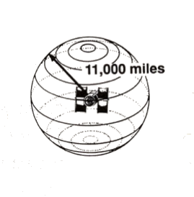
Extensión a 3D
Para empezar, suponemos que sabemos la ubicación del satélite y nuestro distancia del satélite.
Entonces – sabiendo que estamos 11,000 millas de satélite A, estamos por algún lugar en una esfera de diámetro 11,000 millas centrado en el satélite A.
Notes:
Los imágenes están en unidades ingles, donde tenemos una cantidad de unidades – pulgada, pie, yarda, milla, milla nautica, furlong (no tiene traducción), legua (distancia caminado en una hora, Udes tienen ese también),

Slide 75
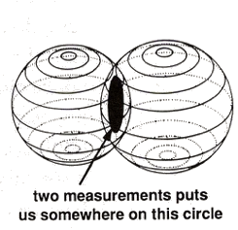
Si tenemos otro satélite - B - y sabemos donde esta y que estamos 12,000 millas de este satélite, podemos refinar nuestra ubicación para estar en la intersección de las 2 esferas.
La intersección es un circulo.
Mattioli-http://comp.uark.edu/~mattioli/geol_4733.html and Trimble
Notes:
No me gusta este grafico tanto porque estamos ubicado en un circulo, no un disco.
Nota que en 3 dimensiones, estamos un “paso” atrás de 2 dimensiones (estamos en un circulo con una sola medición)

Slide 76
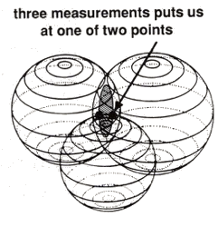
Con un tercer satélite - C - y sabiendo donde esta el satélite y que estamos 13,000 millas de este satélite, podemos refinar nuestra ubicación para estar en la intersección de las 3 esferas, que es la intersección de los 3 círculos formado por las intersecciones de cada par de satélites.
Similar a 2D, la solución no es única todavía. Necesitamos una cuarta medición – o sabiendo que estamos en la tierra, podemos seleccionar el punto que tiene sentido.
Notes:
Estamos el el punto que esta por el lado del plano de la tierra.
Problemas con esta figura:
Los 3 centros definen un plano.
Hay 3 círculos de intersección, en 3 planos perpendiculares el plano de los puntos céntricos.
Las intersecciones de los 3 planos de los círculos con el plano del los puntos céntricos forman un triángulo en el plano de los puntos céntricos.
Queda con 2 puntos de intersección, y siguiendo lo que pasó en 2D, son simétricas con respecto del plano de los puntos céntricos.
Entonces esos puntos están simétricas, arriba y abajo del plano, no en el plano como dibujado.

Slide 77
Punto extra – dicen los presentaciones populares que puede ubicarse con solo 2 satélites si sabes tu elevación.
¿Como?
Antes usábamos el hecho de que estamos en la tierra para seleccionar el punto que tiene sentido.
Pero podemos formar una de las esferas usando la tierra como satélite, con la distancia, radio, al centro de la tierra.
Porque la tierra es una de la esferas, y los dos puntos de intersección está ubicada en cada esfera, necesitamos mas información para elegir el punto.

Slide 78
Pero – todavía tiene el problema de los relojes.
Necesita un tercer satélite para “arreglar” el reloj del receptor.
Pero (un pero mas grande que el primero arriba) – no hay error en el radio del la esfera formado por la tierra.
Entonces podemos solucionar el problema del reloj del receptor sin otra medición y el tercer satélite es para seleccionar el punto.

Slide 79
Problema de reloj de receptor en 3D.
Similar al problema en 2D, se necesita un satélite adicional (y la información de que la solución tiene sentido físico) para ubicarse.
Esto es lo mínimo necesario.
Mas es mejor. Se hace un ajuste por mínimos cuadros que ofrece información sobre la calidad de la solución.
(un ejemplo en el uso de GPS para navegación en aviación - Receiver Autonomous Integrity Monitoring – RAIM.)
Notes:
Hay mas información en la solución – con 4 tiene solución exacta (puede ser incorrecta por errores en los datos, pero si hay una solución es exacta). Con 5 satélites, puede saber la calidad de la solución por las estadística. Si es malo, informa el piloto para no tener confianza en el GPS (no usa!). Con 6 estaciones, con uno malo, puede identificar el malo y forma una buena solución basado en los 5 buenos (corrección de errores – pueden hacer cuando tiene mas datos que necesita), o si hay 2 malos pueden saber no aceptar la solución. Sigue con mas satélites, mientras que hay por lo menos 5 buenos, pueden corregir errores.

Slide 80
Tenemos una forma grafica para ubicarnos.
Nos falta discutir como determinar las distancias y la matemática.

Slide 81
Geometría de GPS
Caminos del rayo son (aproximadamente) líneas rectas.
Es función del tiempo de viaje, pero podemos cambiar por psuedo-distancia.
(x_{sat1} , y_{sat1} ,t_{sat1} )
D_{rx,sat1} = F(τ)
(x_{rx} , y_{rx} , z_{rx} ,t_{rx} )

Slide 82
Aquí vamos a desviar un poco y considerar el problema de ubicación de sismos.
Nótese que la ubicación por GPS es casi exactamente el mismo del problema que el de ubicar sismos.
(x_{esta.} _{sismica} , y_{esta.} _{sismica},t_{esta.} _{sismica} )
(x_{sat1} , y_{sat1} ,t_{sat1} )
D_{rx,sat1} = F(τ)
d_{eq,1} = F(τ)
(x_{rx} , y_{rx} , z_{rx} ,t_{rx} )
(x_{eq} , y_{eq} , z_{eq} ,t_{eq} )

Slide 83
En un medio espacio homogéneo los caminos de los rayos son líneas rectas.
(x_{esta.} _{sismica} , y_{esta.} _{sismica},t_{esta.} _{sismica} )
d_{eq,1} = F(τ)
(x_{eq} , y_{eq} , z_{eq} ,t_{eq} )
Notes:
Same picture, just moved the surface of the earth from the square to the stations and made the rays go the other way.

Slide 84
Cómo determinar la distancia.
En un medio elástico como la tierra, hay dos tipos de ondas – los de presión (pressure - P) y cizalla (shear - S).
(x_{esta.} _{sismica} , y_{esta.} _{sismica},t_{esta.} _{sismica} )
d_{eq,1} = F(τ)
(x_{eq} , y_{eq} , z_{eq} ,t_{eq} )
Notes:
El mismo imagen, solo cambie el superficie de referencia.
Los nombres de las ondas sísmicas dado aquí son por la física (dinámica), también pueden nombrar por el tipo de movimiento – longitudinal por los P y transversal por los S, o (de pedo) por el orden de su llegada Principal y Secundario. Los nombres fueron dados por el orden de llegada, porque no entendieron lo que eran.

Slide 85
Como determinar la distancia.
En un medio elástico como la tierra, hay dos tipos de ondas – los de presión (P) y cizalla (S).
Viajan a distintas velocidades, entonces – sabiendo las velocidades (Vp=6 km/seg, Vs=3.5 km/seg) - la diferencia de tiempo de llegada da la distancia.

Slide 86
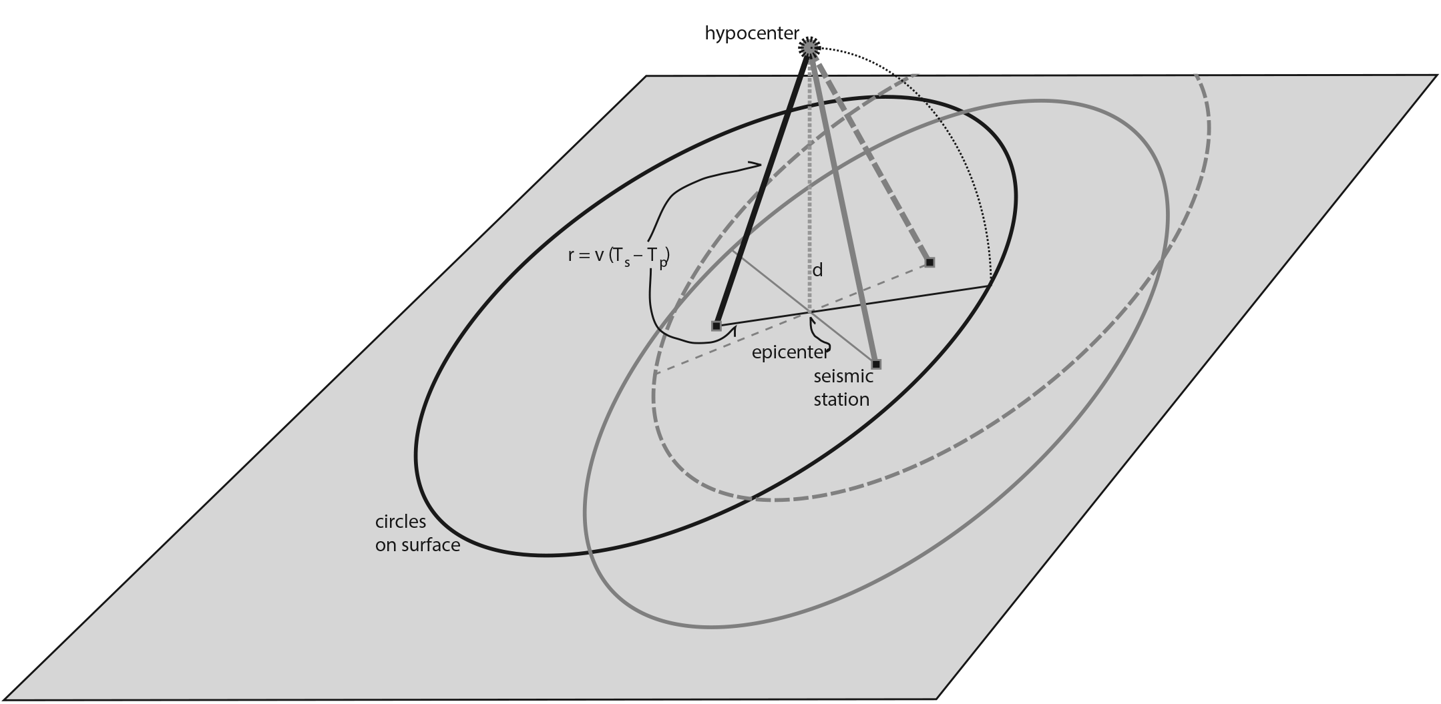
Sabiendo los tiempos de llegada, podemos encontrar las distancias y dibujar la solución geométricamente.
Notes:
Una cosa para notar. En 2D, el hipocentro en el superficie, la geometría no tiene solución. Los círculos son demasiados grandes.

Slide 87
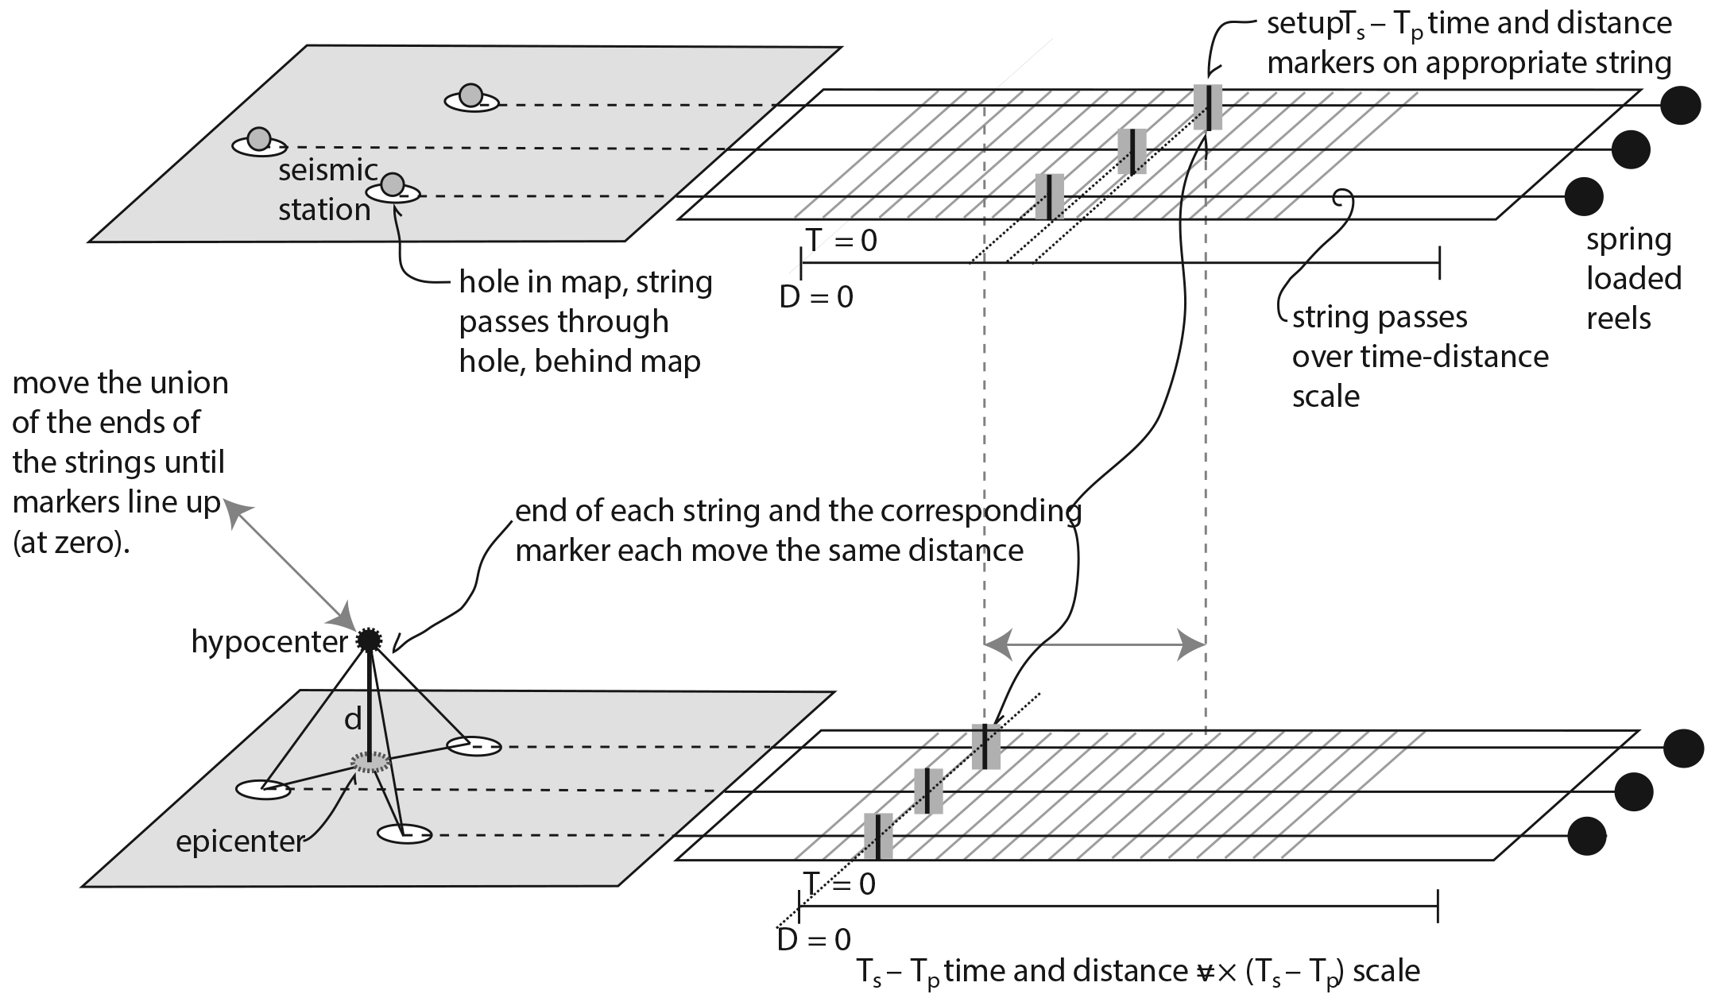
Podemos construir un maquina/computadora analógica para “realizarlo”.
Notes:
Los círculos rellenos a la derecha provee cuerda.
Pongo señales por los cuerdas usando la escala de tiempo/distancia.
Junta las terminaciones de las cuerdas y moverla junta en 3D hasta que los señales están alineados.
Nota que el sismo es en el “aire”, pero hay dos lugares donde tiene solución analogía – simétricamente debajo de la mesa (donde es sismo esta actualmente).

Slide 88
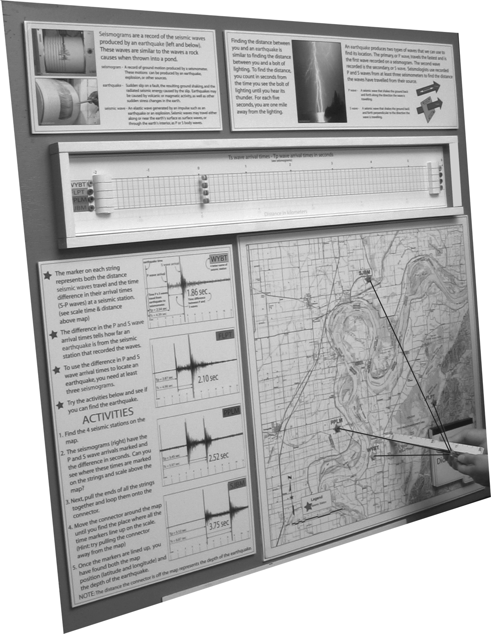
Construyéndolo y demostrando el uso en Nueva Madrid, una zona sísmica cerca de Memphis.
Es una copia de un equipo similar que vi en el Instituto Sismológico de Zonda que usaron para ubicar los sismos de profundidad intermedio bajo San Juan antes de la llegada de una computadora.
Notes:
Se puede modificar el equipo por el caso de GPS con un error común por el reloj. Se el reloj es avanzado por ejemplo, las cuerdas van estar demasiado largo, cado uno por el mismo largo. No van a ajustar y alinear. Si pone un anillo que puede desplazar para cambiar donde están unidos las cuerdas, se puede encontrar la ubicación y el corrección (por la distancia entre la unión de lo fines y la posición del anillo.

Slide 89
Nótese que para obtener las 3 distancias, necesitábamos 6 mediciones – 3 de P y 3 de S.
Pero para estimar la posición, 3 parámetros – x,y,z, deberíamos poder hacerlo con 3 mediciones.
Se puede modificar la escala de tiempo/distancia para las velocidades de P, y cambiar el punto de referencia para usar la última llegada de P y
¡el equipo funciona igual!
Notes:
Este parece mas mágica – pero es como los sismos son ubicados en practica. Es mas fácil y precisa la medición de las llegadas de los P porque son las primeras llegadas y salen del ruido bastante bueno. El S es mas difícil porque esta en el ruido producido por los ondas P, entonces no es tan precisa.

Slide 90
También muestra algunos problemas con la solución por la geometría de la red con respecto al sismo.
Ejemplo: Sismo afuera de la red.
Si esta usando P y S, la pseudodistancia es estimada mejor que el azimut porque puede mover el sismo en un arco sin mucho cambio en los largos de las cuerdas.

